Slide 1

分块算法
十大经典算法之一
汇报时间：2018年5月 汇报人：钱 浩

Slide 2
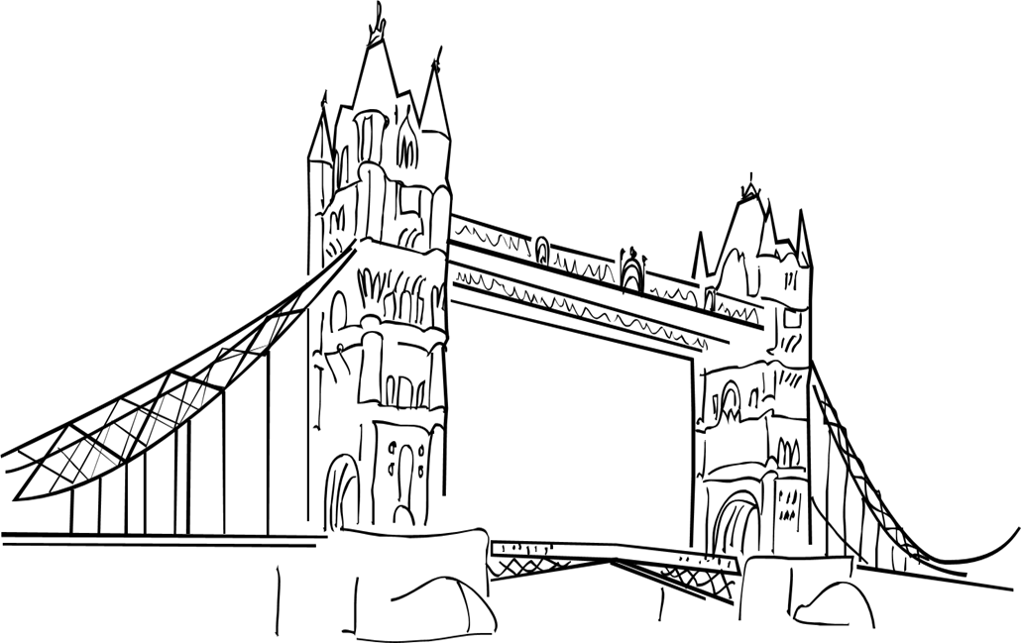
1
查找算法背景
Contents
目录
2
分块算法原理
3
分块算法代码实现
4
查找算法对比
5
分块算法应用

Slide 3
1
查找算法背景

Slide 4

查找算法背景
什么是查找？
查找是在大量的信息中寻找一个
特定的信息元素，在计算机应用中，
查找是常用的基本运算，例如编译
程序中符号表的查找。
查找的定义
根据给定的某个值，在查找表中确定
一个其关键字等于给定值的数据元素
（或记录）。

Slide 5
查找算法分类
静态查找
是针对查找表而言的，如顺序查找、二分查找、分块查找。
无序查找
被查找数列有序无序均可
动态查找
查找表中有删除和插入操作的表,如树表查找(二叉树查找、平衡查找树之2-3查找树、平衡查找树之红黑树、B树和B+树查找)、哈希表查找。
有序查找
被查找数列必须为有序数列

Slide 6
2
分块算法原理

Slide 7
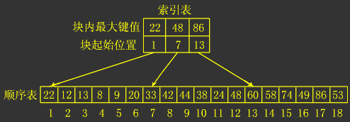
分块算法原理
算法思想
建立一个索引表，索引表中为每一块都设置–索引项，每一个索引项都包含两个内容：
• 该块的起始地址
• 该块中最大（或最小）的元素
显然，索引表是按关键字递增或递减次序排列的。

Slide 8
算法流程
假设块与块之间的排序是按关键字值递增的，也就是说在第一块中任意一个数据元素的关键字都小于第二块中所有数据元素的关键字，第二块中任意一个数据元素的关键字都小于第三块中所有数据元素的关键字，依次类推
STEP 01
STEP 02
STEP 03
首先将查找表分成若干块，在每一块中数据元素的存放是任意的，但块与块之间必须是有序的建立一个索引表，把每块中最大的关键字值按块的顺序存放在一个辅助数组中，这个索引表也按升序排列；
查找时先用给定的关键字值在索引表中查找，确定满足条件的数据元素存放在哪个块中，查找方法既可以是折半方法，也可以是顺序查找。
再到相应的块中顺序查找，
便可以得到查找的结果。

Slide 9
3
分块算法代码实现

Slide 10
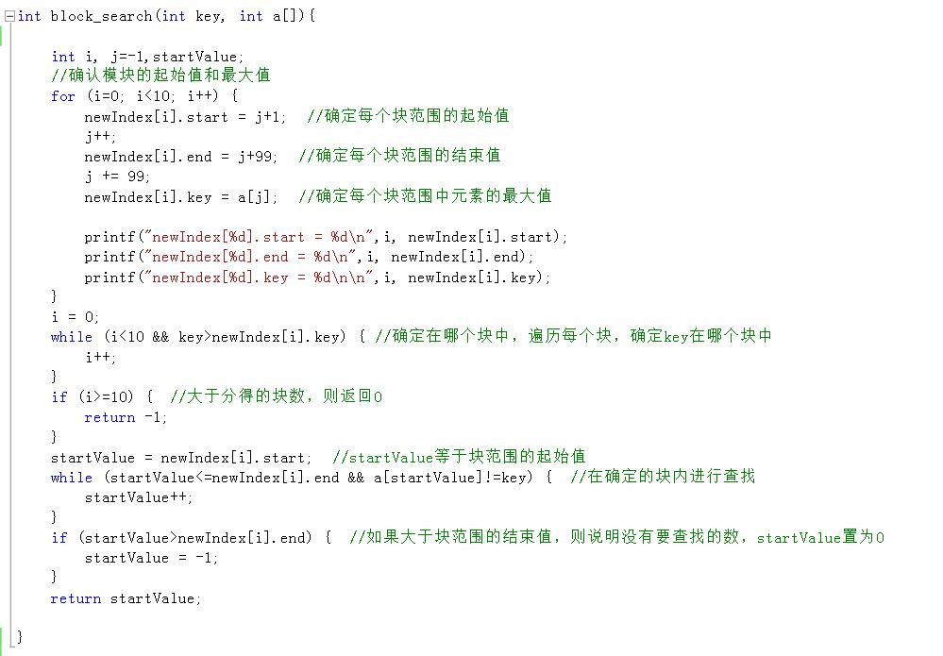

分块算法代码实现

Slide 11
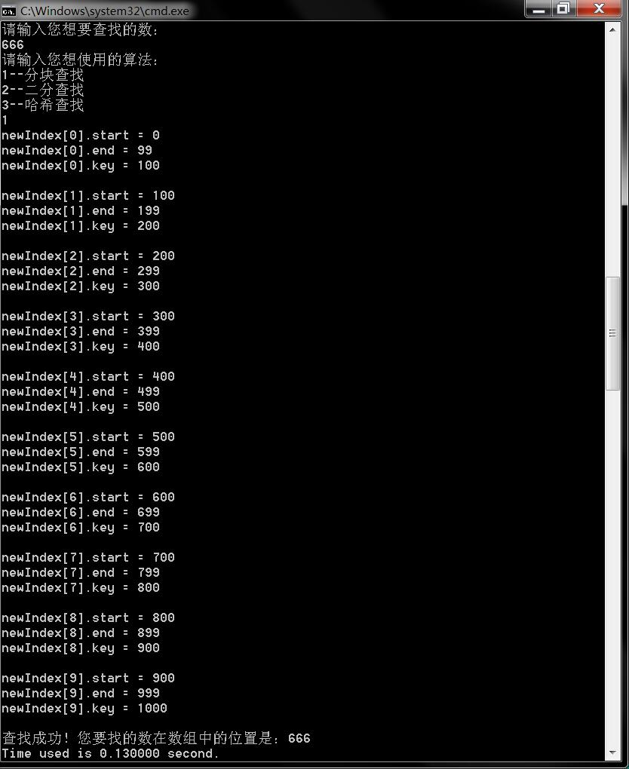
分块算法代码运行结果

Slide 12
4
查找算法比较

Slide 13
点击此处添加您的标题
插值查找
时间复杂度为O(log2(log2n))
二分查找
时间复杂度为O(log2n)
分块查找
分块查找又称索引顺序查找，它是顺序查找的一种改进方法，O(log2(n/s))+s/2，n为数据总长度，s为块长。
哈希查找
时间复杂度为O(1)

Slide 14
5
查找算法应用

Slide 15

点击此处添加您的标题
请在这里输入文字信息请在这里输入文字信息请在这里输入。
请在这里输入文字信息请在这里输入文字信息请在这里输入。
请在这里输入文字信息请在这里信息请在这里输入。
请在这里输入文字信息请在这里输入文字信息请在这里输入。

Slide 16

点击此处添加您的标题
添加内容
添加内容
添加内容
添加内容
点击添加内容
点击添加内容
点击添加内容
点击添加内容
点击添加主要文字内容点击添加主要文字内容点击添加主要文字内容
点击添加主要文字内容点击添加主要文字内容点击添加主要文字内容
点击添加主要文字内容点击添加主要文字内容点击添加主要文字内容
点击添加主要文字内容点击添加主要文字内容点击添加主要文字内容

Slide 17
点击此处添加您的标题
字信息请在这里输入文字信息。息请在这里输入文字信息请在这里输入文字信息请在。
2016
字信息请在这里输入文字信息。息请在这里输入文字信息请在这里输入文字信息请在。
2017
字信息请在这里输入文字信息。息请在这里输入文字信息请在这里输入文字信息请在。
201X
点击添加主要文字内容

Slide 18
点击此处添加您的标题
标题文字
点击添加主要文字内容点击添加主要文字内容点击添加主要文字内容点击添加主要文字内容点击添加主要文字内容点击添加主要文字内容点击添加主要文字内容点击添加主要文字内容点击添加主要文字内容
标题
文字
标题
文字
标题
文字
标题
文字

Slide 19

点击此处添加您的标题
点击添加内容
请在这里输入文字信息请在这里输入文字信息请在这里输入。
点击添加内容
请在这里输入文字信息请在这里输入文字信息请在这里输入。
请在这里输入文字信息请在这里输入文字信息请在这里输入文字信息请在这里输入文字
信息请在这里输入文字

Slide 20
点击此处添加您的标题
Content Text
Content Text
Content Text
Content Text
Content Text
Content Text
Content Text
Content Text
Content Text
Content Text

Slide 21












点击此处添加您的标题
点击添加内容
您的内容打在这里，或者通过复制您的文本后，在此框中选择粘贴，并选择只保留文字。
您的内容打在这里，或者通过复制您的文本后，在此框中选择粘贴，并选择只保留文字。
添加文本
添加文本
添加文本
添加文本

Slide 22




点击此处添加您的标题
您的内容打在这里，或者通过复制您的文本后，在此框中选择粘贴，并选择只保留文字。您的内容打在这里，或者通过复制您的文本后，在此框中选择粘贴，并选择只保留文字。
01
02
03
04
添加文本
添加文本
添加文本
添加文本

Slide 23
点击此处添加您的标题
点击添加内容
点击添加内容
点击添加主要文字内容点击添加主要文字内容点击添加主要文字内容点击添加主要文字内容
点击添加主要文字内容点击添加主要文字内容点击添加主要文字内容点击添加主要文字内容
点击添加内容
点击添加内容
点击添加主要文字内容点击添加主要文字内容点击添加主要文字内容点击添加主要文字内容
点击添加主要文字内容点击添加主要文字内容点击添加主要文字内容点击添加主要文字内容

Slide 24



点击此处添加您的标题
添加内容
添加内容
添加内容
添加内容
点击添加内容
点击添加内容
点击添加主要文字内容点击添加主要文字内容点击添加主要文字内容点击添加
点击添加主要文字内容点击添加主要文字内容点击添加主要文字内容点击添加

Slide 25
3
点击添加目录

Slide 26
点击此处添加您的标题
添加文字
点击添加主要文字内容点击添加主要文字内容点击添加主要文字
添加文字
点击添加主要文字内容点击添加主要文字内容点击添加主要
添加文字
点击添加主要文字内容点击添加主要文字内容点击添加主要文字
添加文字
点击添加主要文字内容点击添加主要文字内容点击添加主要文字内容
添加文字
点击添加主要文字内容点击添加主要文字内容点击添加主要文字
添加文字
点击添加主要文字内容点击添加主要文字内容点击添加主要文字

Slide 27
点击此处添加您的标题
点击添加标题内容
点击添加主要文字内容点击添加主要文字内容点击添加主要文字内容点击添加主要文字内容点击添加主要文字内容点击添加主要文字内容点击添加主要文字内容点击添加主要文字内容点击添加主要文字内容点击添加主要文字内容点击添加主要文字内容点击添加主要文字内容点击添加

Slide 28
点击此处添加您的标题
Text Description
Text Description
Text Description
Text Description
Put your text about this part related goes here. Put your text about this part related goes here. Put your text about this part related goes here. Put your text about this part related goes here. Put your text about this part related goes here. Put your text about this part related goes here. Put your text about this part related goes here. Put your text about this part related goes here. Put your text about t

Slide 29
点击此处添加您的标题
Text Description
Put your text about this part related goes here. Put your text about this part related goes here. Put your text
Text Description
Put your text about this part related goes here. Put your text about this part related goes here. Put your text
Text Description
Put your text about this part related goes here. Put your text about this part related goes here.
Text Description
Put your text about this part related goes here. Put your text about this part related goes here. Put your text

Slide 30
点击此处添加您的标题
输入你的标题
这里输入简单的文字概述里输入简单文字概述输入简单的文字概述里输入输入里这里输入简单的文字
输入你的标题
这里输入简单的文字概述里输入简单文字概述输入简单的文字概述里输入输入里这里输入简单的文字
输入你的标题
这里输入简单的文字概述里输入简单文字概述输入简单的文字概述里输入输入里这里输入简单的文字
02
04
06
01
03
05
输入你的标题
这里输入简单的文字概述里输入简单文字概述输入简单的文字概述里输入输入里这里输入简单的文字
输入你的标题
这里输入简单的文字概述里输入简单文字概述输入简单的文字概述里输入输入里这里输入简单的文字
输入你的标题
这里输入简单的文字概述里输入简单文字概述输入简单的文字概述里输入输入里这里输入简单的文字

Slide 31
点击此处添加您的标题
输入你的标题
这里输入简单的文字概述里输入简单文字概述输入简单的文字概述里输入输入里这里输入简单的文字概述里输入简单文字概述
输入你的标题
这里输入简单的文字概述里输入简单文字概述输入简单的文字概述里输入输入里这里输入简单的文字概述里输入简单文字概述
输入你的标题
这里输入简单的文字概述里输入简单文字概述输入简单的文字概述里输入输入里这里输入简单的文字概述里输入简单文字概述
输入你的标题
这里输入简单的文字概述里输入简单文字概述输入简单的文字概述里输入输入里这里输入简单的文字概述里输入简单文字概述

Slide 32
4
点击添加目录

Slide 33
点击此处添加您的标题
点击添加标题
点击添加标题
在此录入上述图表的综合描述说明，在此录入上述图表的综合描述说明
在此录入上述图表的综合描述说明，在此录入上述图表的综合描述说明
在此录入上述图表的综合描述说明，在此录入上述图表的综合描述说明在此录入上述图表的综合描
述说明，在此录入上述图表的综合描述说明在此录入上述图表的综合描述说明
在此录入上述图表的综合描述说明

Slide 34
点击此处添加您的标题
Text Description
Put your text about this part related goes here. Put your text about this part related goes here. Put your text
Text Description
Put your text about this part related goes here. Put your text about this part related goes here. Put your text
Content
Content
Content
Content
Text Description
Content
Put your text about this part related goes here. Put your text about this part related goes here. Put your text
Text Description
Put your text about this part related goes here. Put your text about this part related goes here. Put your text

Slide 35

点击此处添加您的标题
点击添加文字标题
字信息请在这里输入文字信息。息请在这里输入文字信息请在这里输入文字信息请在这里输入文字信息请在这里输入文字信息请在这里输入文字信息请在这里输入文字信息。息请在这里输入文字信息请在这里输入文字信息请在这里输入文字信息请在这里输入文字信息。
点击添加内容

Slide 36
感谢一路有你
CREATIVE TEMPLATES
工作总结/产品介绍/汇报述职/答辩论文
汇报时间：201X年1月 汇报人：第一PPT
输入团队公司单位名称

